Slide 1
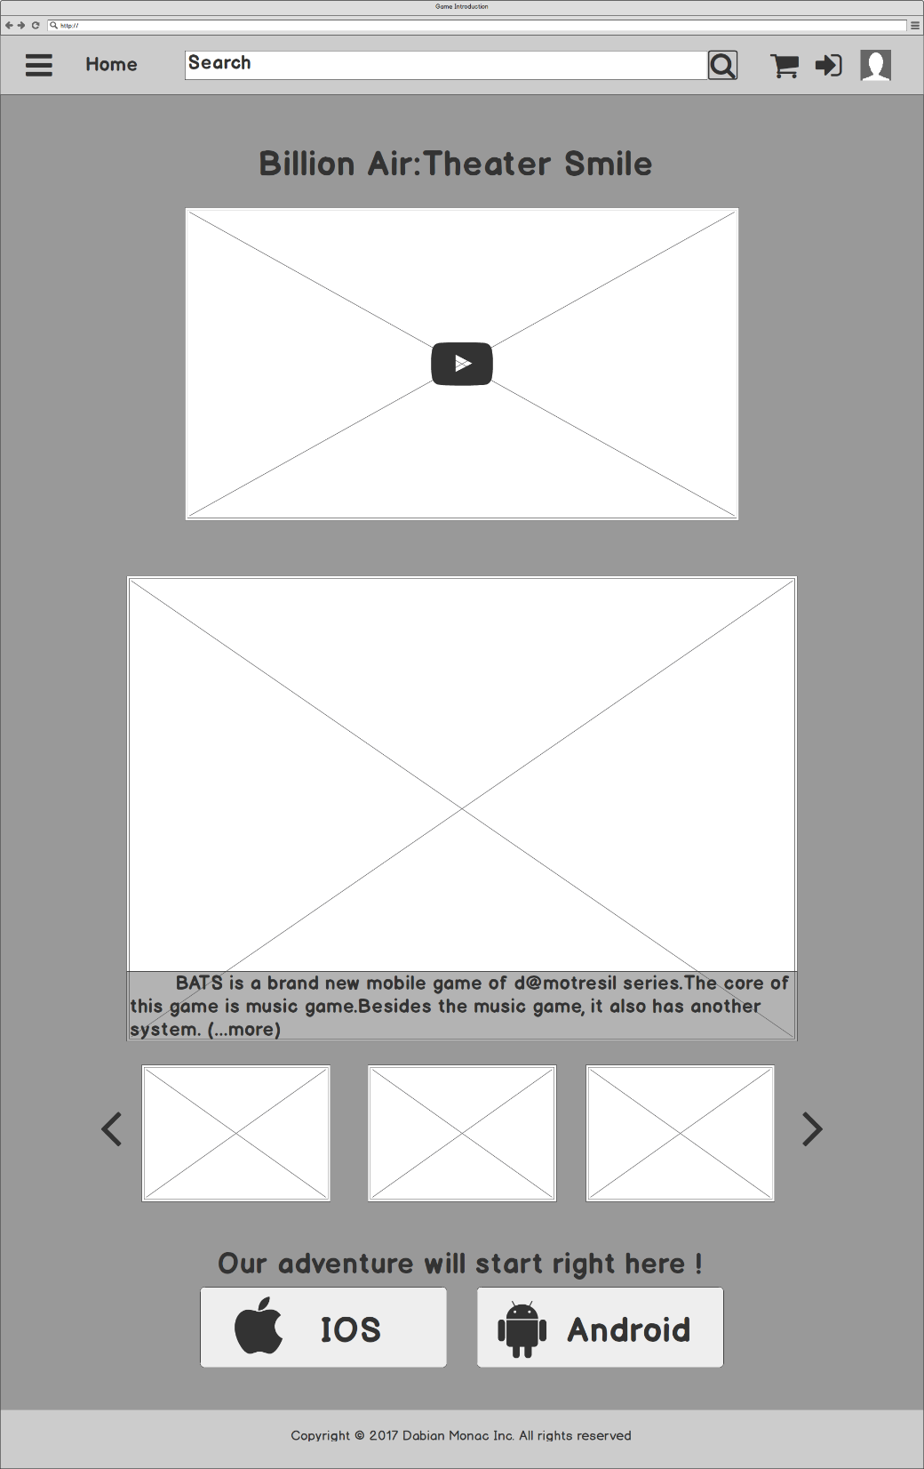
這個網站的主要設計是想設計一個遊戲公司介紹自家遊戲的網頁，這個遊戲介紹網頁想要介紹的是手機遊戲。想要的感覺是讓人可以在看完影片後，拉下去找尋遊戲的詳細資訊跟下載連結。

Slide 2
header：選單建立
由左而右分別為：
更多選單
Home：由於只是其中一個遊戲的介紹頁面，所以必然有首頁，按下Home即可返回首頁。
Search bar：遊戲公司也許有諸多遊戲，玩家也許會在別的網頁上聽到遊戲名稱，卻不知進到首頁從何找起，所以需要搜尋欄。每個分頁上都放上搜尋欄，以方便使用。
購物車：選購的東西可以用購物車放著，到時一次繳清。
登入圖示：因為是遊戲公司設置的網站，需要建立帳號以方便客服，固有其必要性。
帳號頭貼：點下會包含帳號身分。
footer：版權所有權宣告

Slide 3
遊戲名稱：讓人知道這個網頁是什麼遊戲。
宣傳影片：以讓人可以最清楚理解到遊戲的特色跟吸引人之處。
詳細資料：用圖片作為主要解說，並在圖片下方附上半透明文字區塊，文字節錄開頭部分，讓使用者可以清楚知道自己想要知道什麼資訊。下面的圖片左右可以選擇圖片。
下載連結：附上兩種平台下載網址，讓人可以不用辛苦尋找遊戲app連結。

